Slide 1
Vysoká škola technická a ekonomická v Českých Budějovicích Ústav technicko - technologický
Optimalizace zimní údržby
na oblasti Znojmo
Autor: Bc. Jaroslav Charvát
Vedoucí práce: doc. Ing. Petr Hrubý, Csc.
Oponent práce: Ing. Jaroslav Kosík
Rok odevzdání: červen 2018

Slide 2
Osnova obhajoby
Cíl práce
Teorie grafů
Technologie údržby
Plán zimní údržby
Kalamitní plán
Optimalizace trasy vybraného okruhu ZÚS
Zhodnocení výsledků
Doplňující dotazy oponenta
Závěr

Slide 3
Cíl práce
Zanalyzování současného stavu zimní údržby
Zhodnocení stavu organizace jednotlivých článků zimní údržby
Návrh opatření a změn na zlepšení organizace zimní údržby
Ekonomické zhodnocení

Slide 4
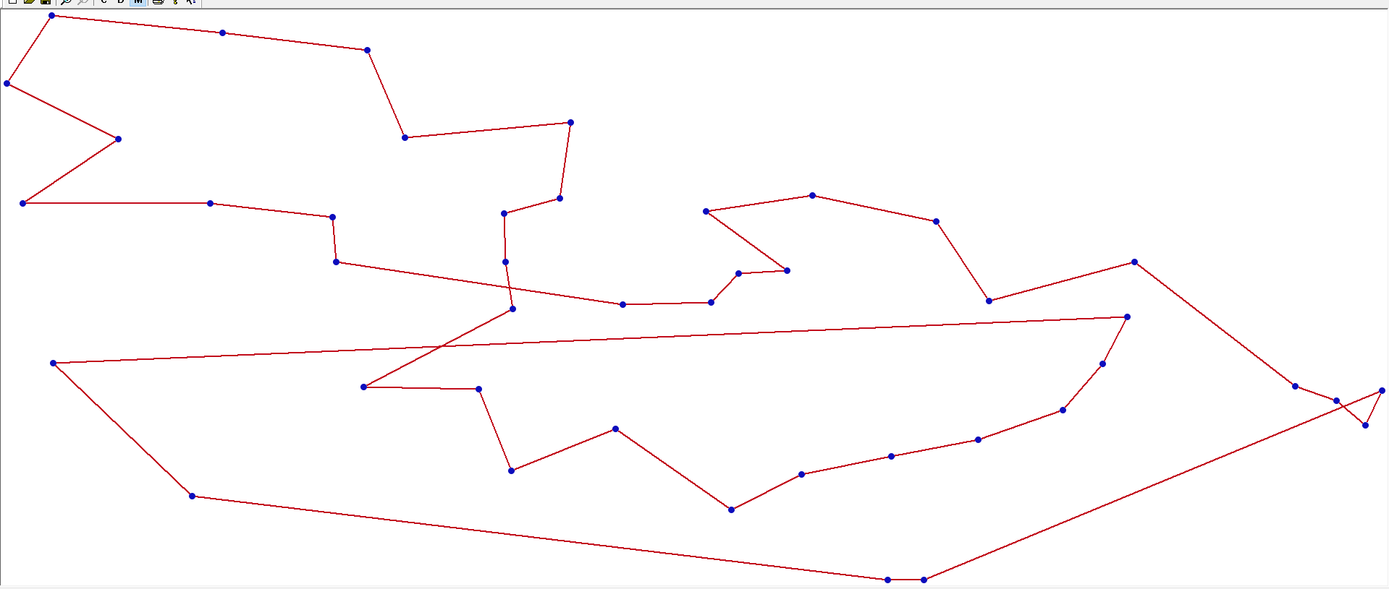
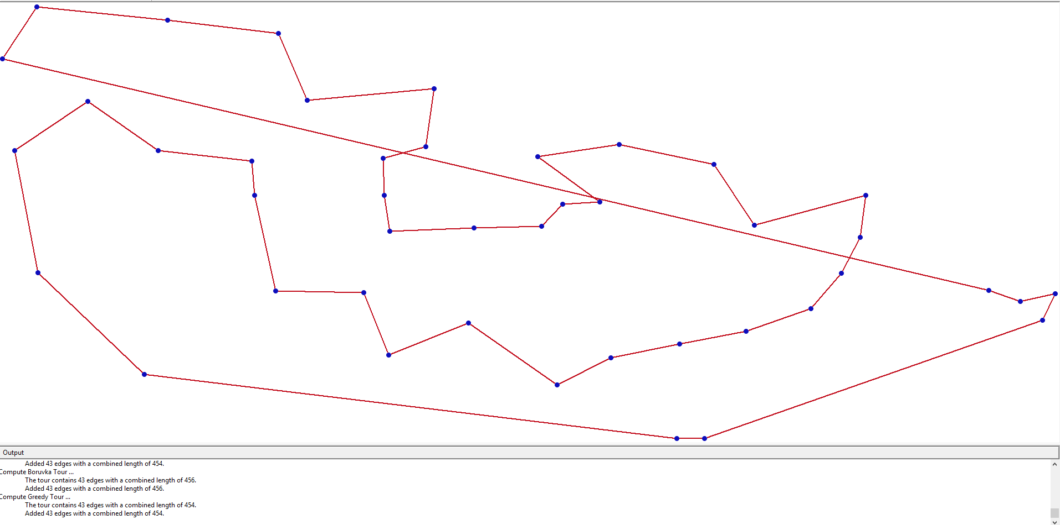
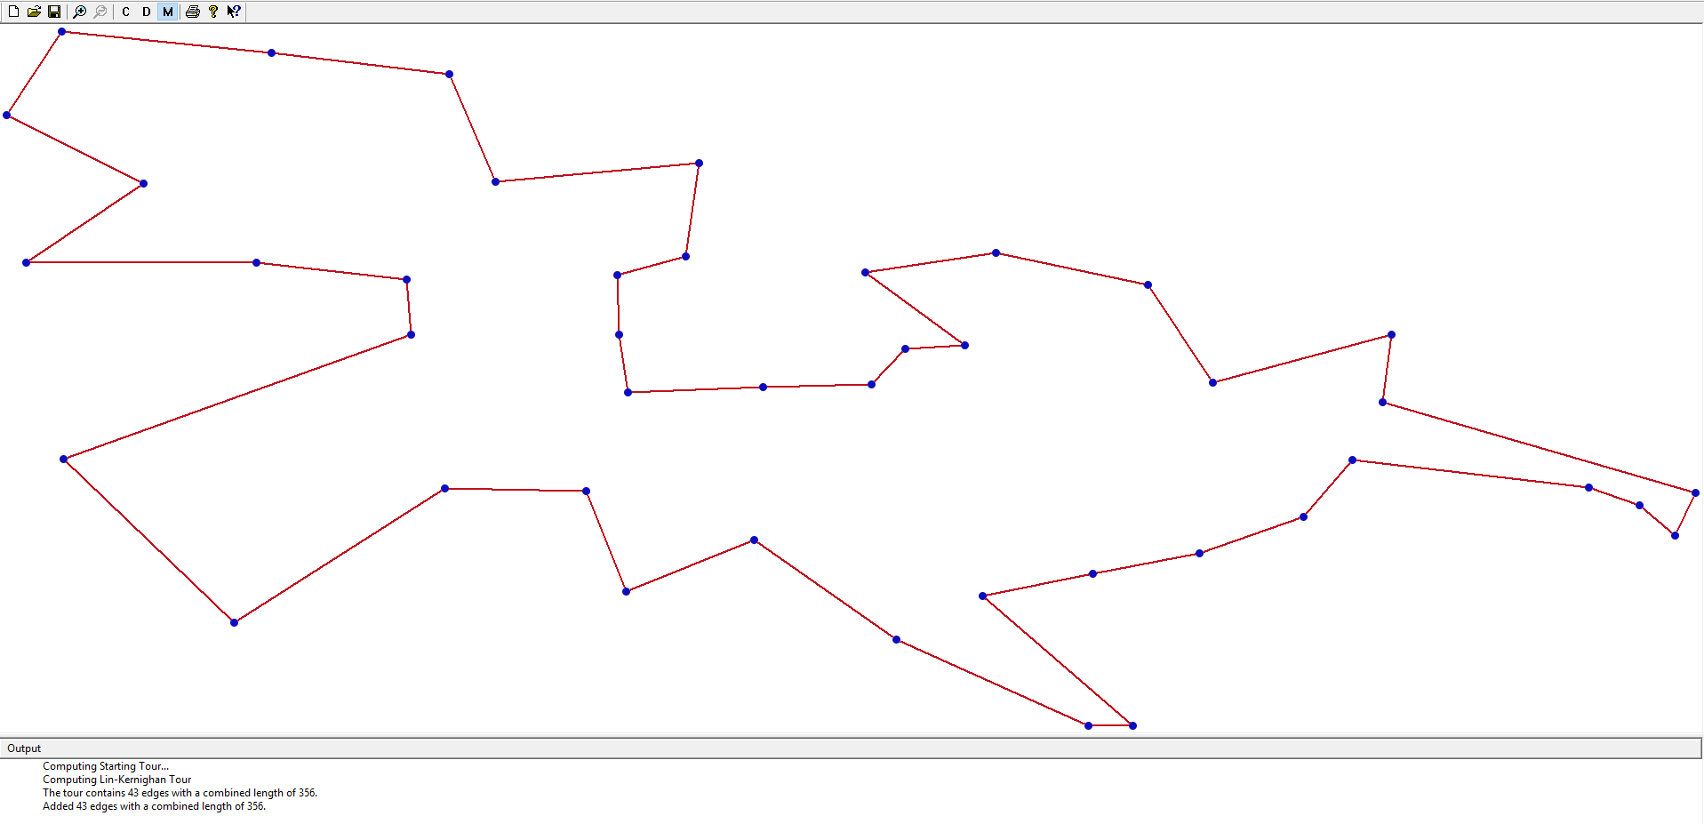
Teorie grafů
Algoritmus nejbližšího souseda
1,25 krát horší než optimální řešení.
Hladový algoritmus
1,15 krát horší než optimální řešení.
Linův-Kernighanův algoritmus
Optimální řešení.

Slide 5
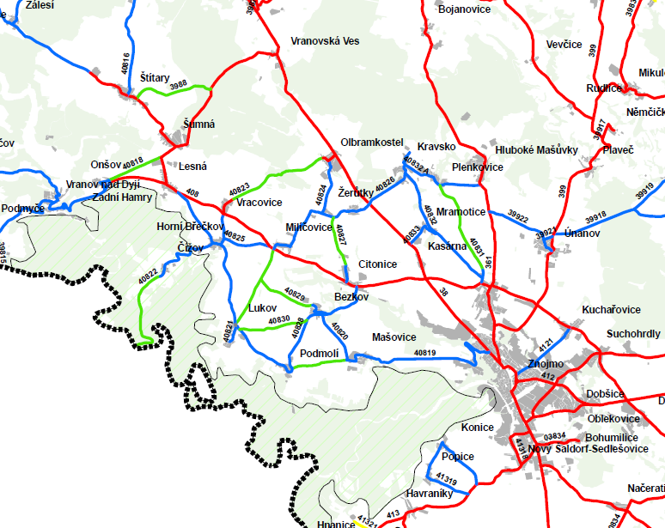
Technologie údržby

Slide 6
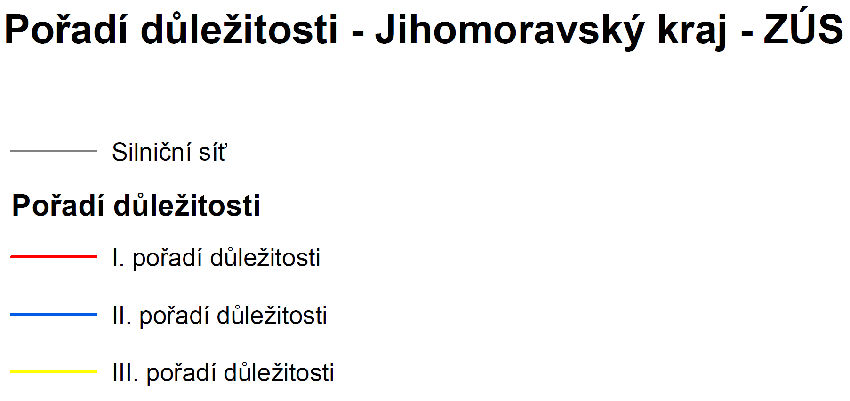
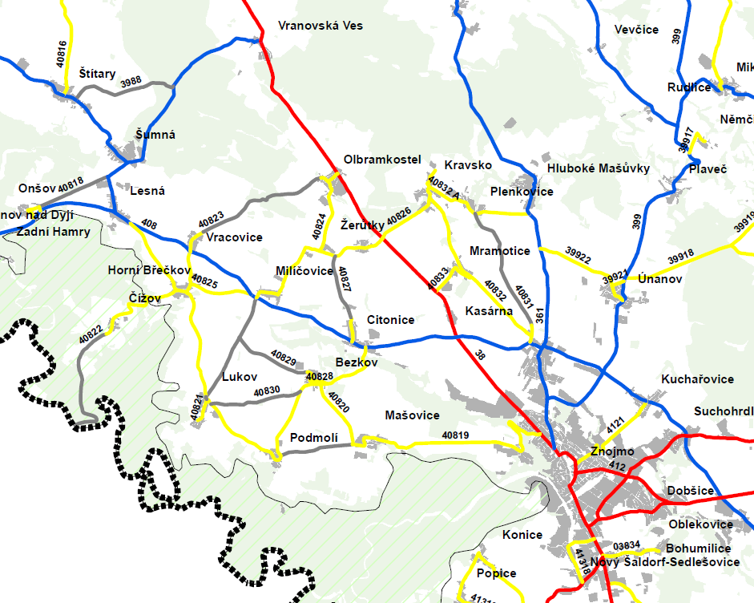
Plán zimní údržby

Slide 7
Kalamitní plán Stupně kalamitní situace
stupeň: Kalamita v rozsahu do jedné poloviny silniční sítě oblasti. Udržují se především silnice zařazené do I. a II. pořadí důležitosti.
stupeň: Kalamita v rozsahu větším než polovina silniční sítě oblasti. Udržují se silnice zařazené do I. pořadí. Ve II. pořadí se udržují jen silnice dopravně nejzatíženější.
stupeň: Kalamita na celé oblasti. Udržují se především silnice zařazené do prvního pořadí.

Slide 8
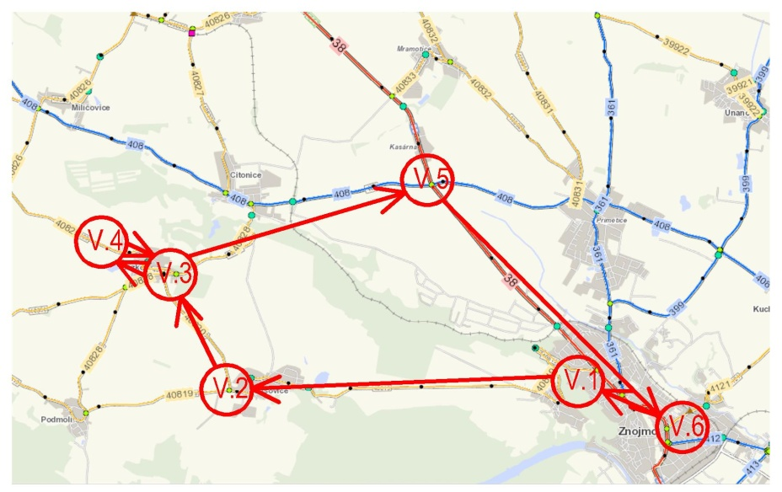
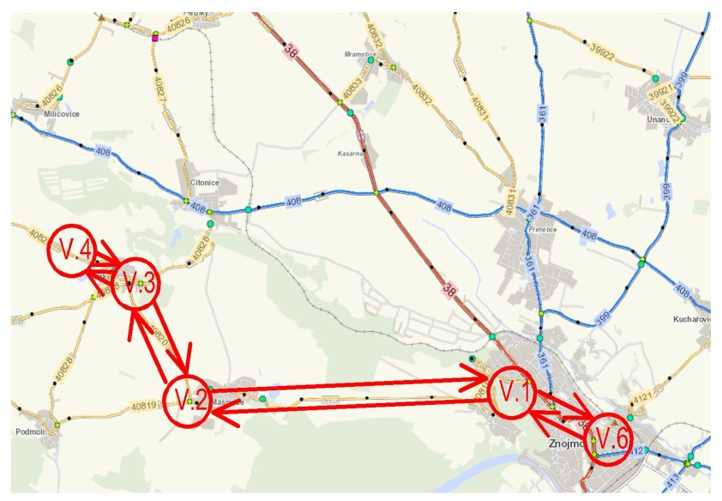
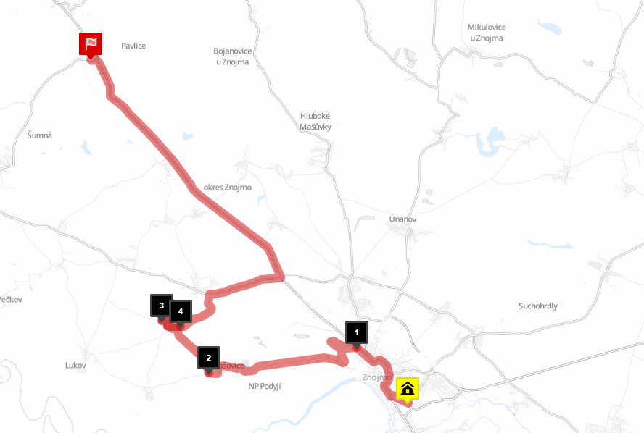
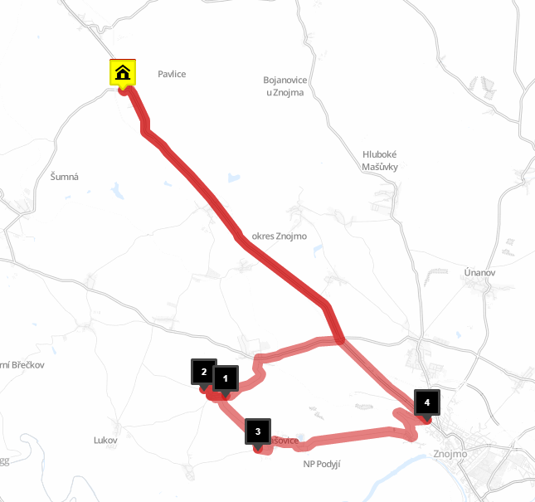
Optimalizace trasy vybraného okruhu ZÚS Posypová jízda číslo 1
Jízda č.1 před optimalizací 26,106 km
Jízda č.1 po optimalizací 28,004 km
Jízda č.1 přesunutí výjezdního místa 39,800 km
Jízda č.1 přesunutí místa nakládky 29,100 km

Slide 9
Posypová jízda číslo 1 zhodnocení jednotlivých optimalizovaných variant

Slide 10
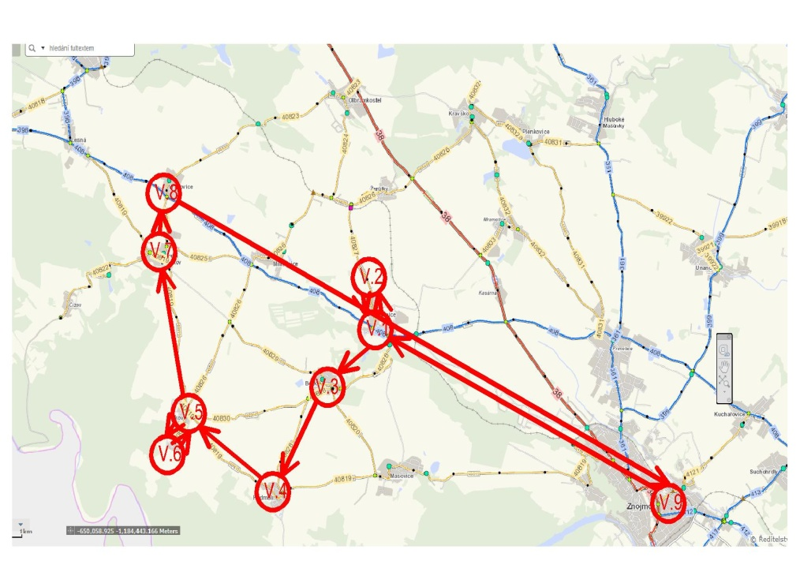
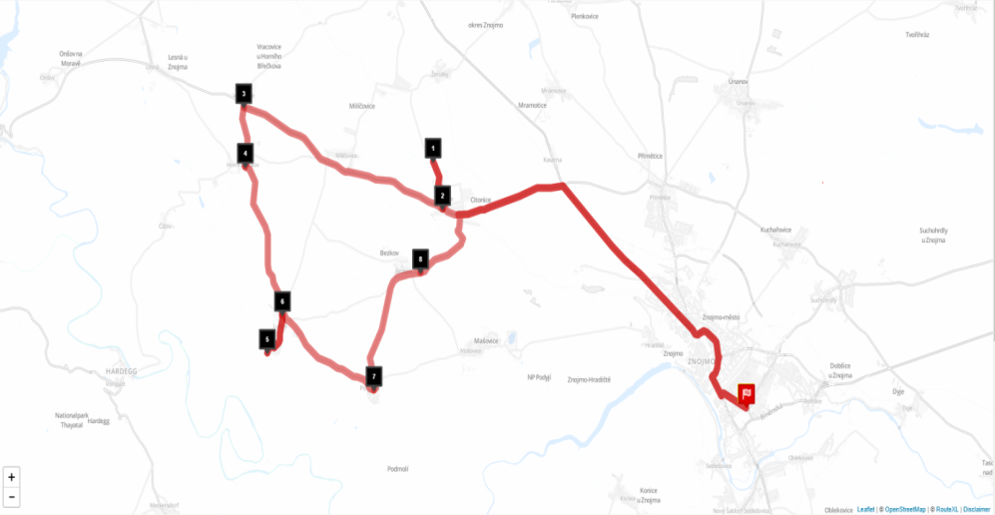
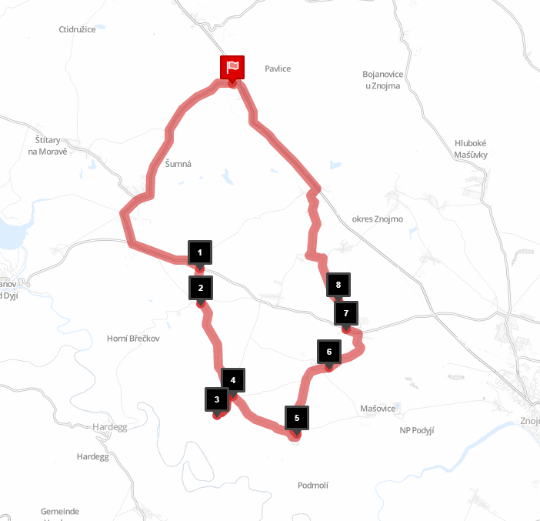
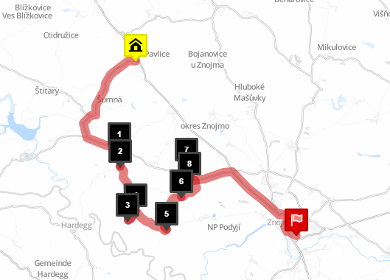
Posypová jízda číslo 2
Jízda č.2 po optimalizací 41,052 km
Jízda č.2 před optimalizací 41,052 km
Jízda č.2 přesunutí místa nakládky 35,600 km
Jízda č.2 přesunutí výjezdního místa 34,700 km

Slide 11
Posypová jízda číslo 2 zhodnocení jednotlivých optimalizovaných variant

Slide 12
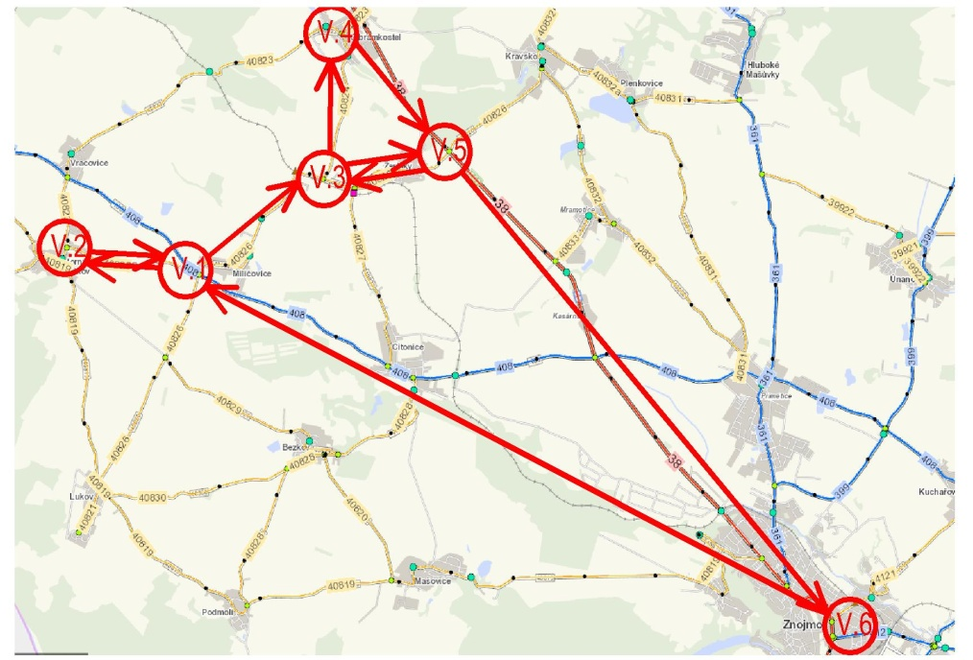
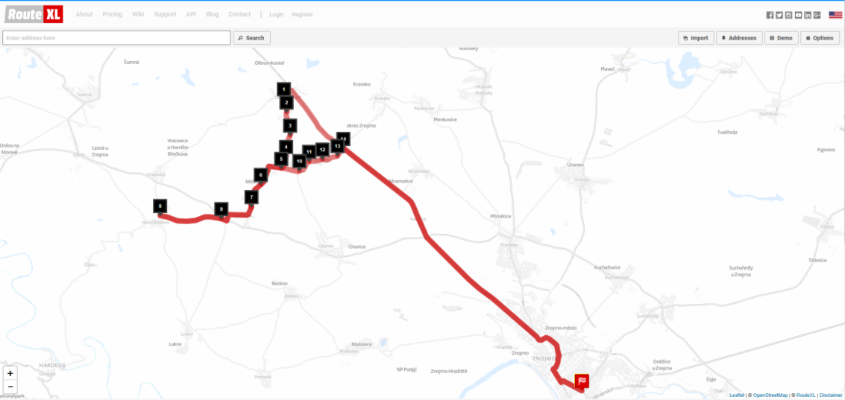
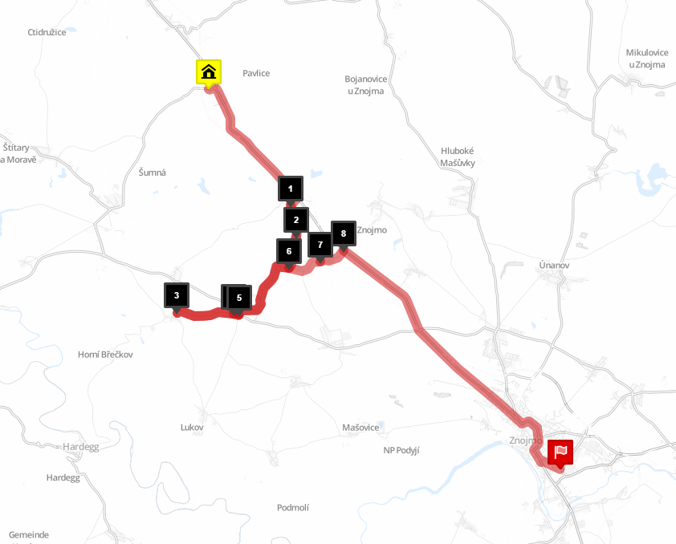
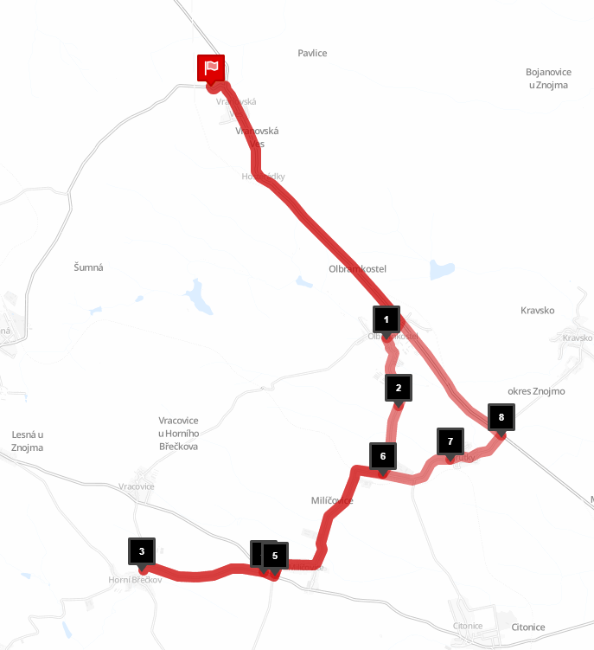
Posypová jízda číslo 3
Jízda č.3 po optimalizací 28,784 km
Jízda č.3 před optimalizací 30,514 km
Jízda č.3 přesunutí výjezdního místa 25,200 km
Jízda č.3 přesunutí místa nakládky 28,700 km

Slide 13
Posypová jízda číslo 3 zhodnocení jednotlivých optimalizovaných variant

Slide 14
Zhodnocení výsledků
První jízda zůstane zachována ve variantě č. 3
Na druhé místo se přesune jízda č. 3 ve variantě č. 3
Na poslední místo se přesune jízda č. 2 ve variantě 2
 | Neoptimalizovaný okruh | Optimalizovaný okruh (Vranovská Ves)
Vzdálenost v (km) | 97,7 | 89,9
Čas (min) | 159 | 149
Náklady v (Kč) | 5373,5 | 4944,5
Úspora vzdálenosti (km) | - | 7,8
Úspora času (min) | - | 10
Úspora nákladů v (Kč) | - | 700,2
Úspora nákladů v (Kč/rok) | - | 56016,5

Slide 15
Doplňující dotazy oponenta:
Proč jste zvolil optimalizaci tohoto konkrétního posypového okruhu?
Jaká finanční úspora by vznikla optimalizací vybraného posypového okruhu?
Jaké jsou možnosti využití posypových podvozků v letním období?

Slide 16
Děkuji za pozornost
Bc. Jaroslav Charvát

